Slide 1
III Региональный конкурс «Школа - территория здоровья» среди образовательных организаций, осуществляющих образовательную деятельность по адаптированным общеобразовательным программам

Slide 2
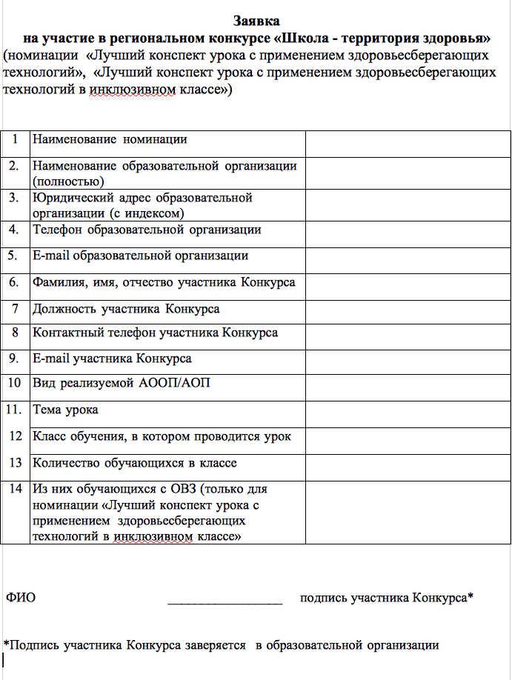
Номинация 3 «Лучший конспект урока с применением здоровьесберегающих технологий»
В номинации могут принимать участие только учителя отдельных образовательных организаций, осуществляющих образовательную деятельность по адаптированным основным общеобразовательным программам или учителя, работающие в отдельных классах для обучающихся с ОВЗ
Приложение 4
Для участия в Конкурсе учитель предоставляет следующие документы:
- заявку на участие в Конкурсе (текстовый вариант в формате .pdf);
- согласие на обработку и распространение персональных данных
- конспект урока/технологическую карту урока с пояснительной запиской;
- презентацию урока

Slide 3
«Лучший конспект урока с применением здоровьесберегающих технологий»
На титульном листе должно быть указано:
наименование органа исполнительной власти в сфере образования;
тема урока, класс, для которого предназначен урок, реализуемый вариант АООП,
фамилия, имя, отчество, должность автора Конспекта,
полное наименование (по Уставу) и юридический адрес Школы.
Титульный
лист
Пояснительная
записка
Пояснительная записка к Конспекту должна содержать:
- краткую характеристику класса, описание специфики состояния здоровья обучающихся, для которых предназначен урок;
- информацию о программе, на основании которой разработана рабочая программа учителя;
информацию об используемом УМК;
- информацию об используемых на уроке электронных образовательных ресурсах;
- описание места урока в изучении темы, предмета;
- цели, задачи урока, планируемые образовательные результаты урока;
- описание используемых на уроке здоровьесберегающих технологий;
- описание способов оценки достижения планируемых образовательных результатов урока;
- описание материально-технического обеспечения урока.
Объем конспекта не более
10 страниц формата А4
Конспект может быть дополнен
приложениями объемом не более
15 страниц формата А4

Slide 4
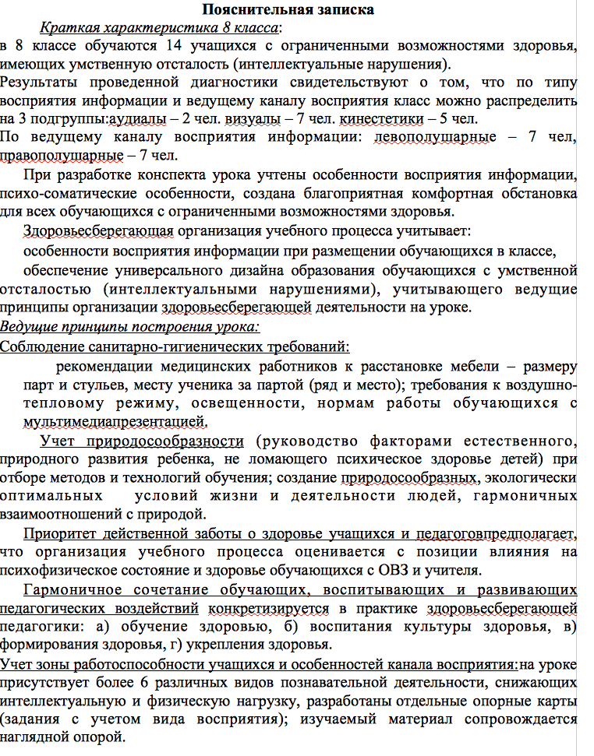
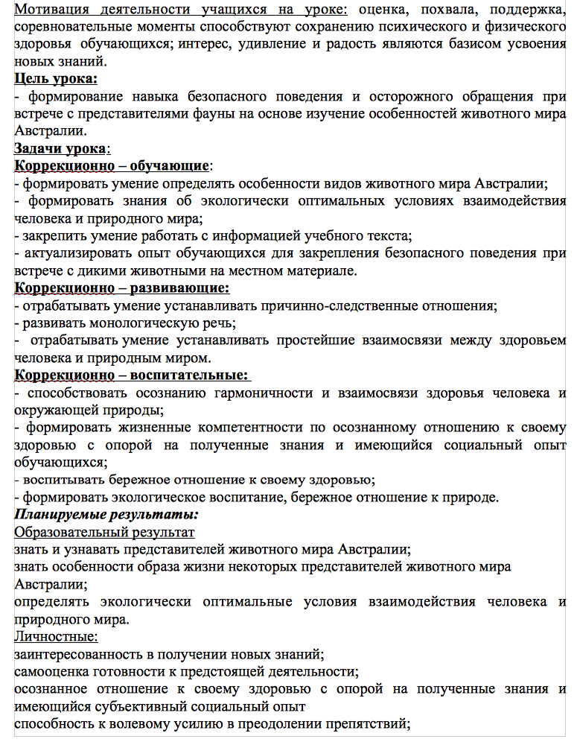
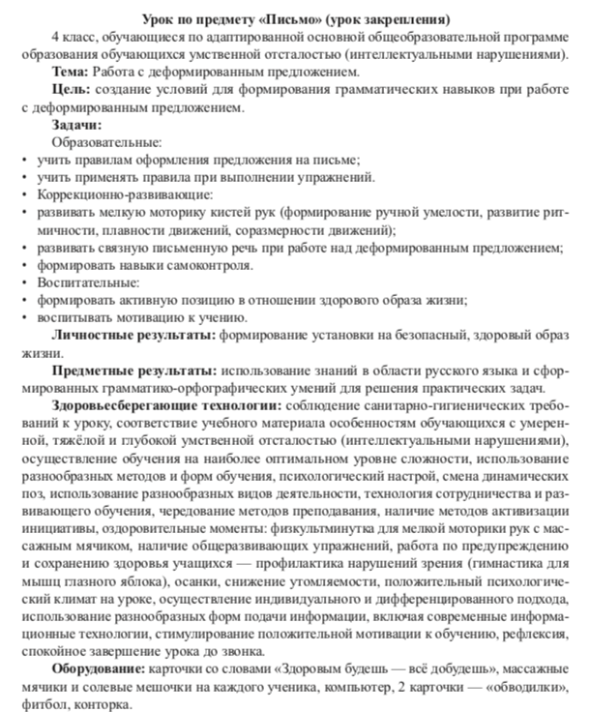
Грамотная пояснительная записка – 50% успеха!
Обязательно!
Дать краткую характеристику класса
Указать цель, задачи,
планируемые результаты урока
Указать АООП

Slide 5
Конспект урока
В Конспекте описывается ход урока (по этапам), деятельность учителя и учащихся на разных этапах урока, применяемые на уроке методики и технологии, используемые средства обучения, цифровые ресурсы.
Объем Конспекта должен составлять не более 10 страниц формата А4.
Конспект может быть дополнен приложениями объемом не более 15 страниц формата А4.
№ п/п | Этап урока | Задача | Деятельность учителя | Деятельность учащихся | Результат (формируемые способы деятельности)
При написании конспекта урока на каждом из его этапов необходимо отразить цели и задачи деятельности учителя и учащихся, методы и способы достижения поставленных целей, основное предметное содержание соответствующих этапов, организацию работы с применением здоровьесберегающих технологий на каждом из этапов с учетом реальных особенностей класса, в котором проводится данный урок
В приложении к Конспекту могут быть представлены материалы по методическому обеспечению урока: используемые на уроке дидактические материалы, опорные схемы, дифференцированные контрольно-измерительные материалы и т.д.

Slide 6
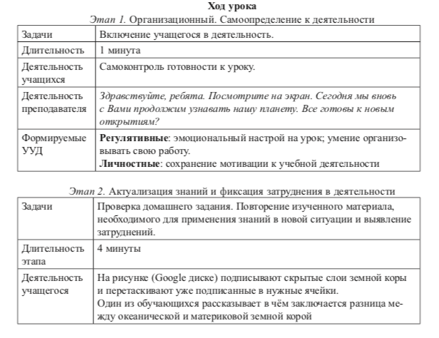
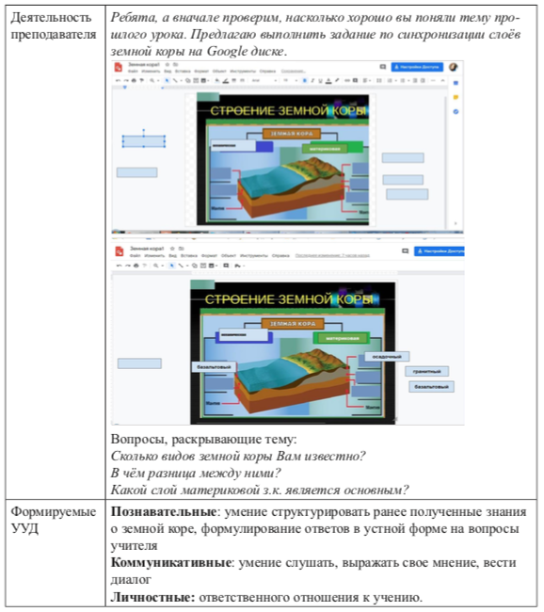
Конспект урока

Slide 7
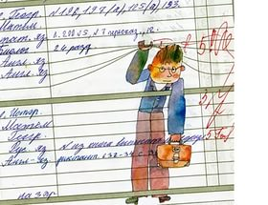
Признаки здоровьесберегающего урока
индивидуализация педагогических воздействий;
согласованность использования различных каналов восприятия;
учет особенностей психического развития;
учет особенностей темпа деятельности;
использование интерактивных форм обучения;
творческий характер учебного процесса;
использование психотерапевтических приемов;
учет сенситивных периодов формирования возрастных новообразований
построение образовательного процесса с учетом психофизиологических особенностей обучающихся
«обходные»
пути обучения
Нейрофизиологический
подход
Дифференцированное
обучение
Здоровьесберегающие
технологии
создание гигиенических
условий,
обеспечивающих высокую
работоспособность
детей и педагогов
устранение интенсификации
образовательного процесса,
перегрузку детей
информацией, требующей
механического запоминания
педагогическая профилактика
развития “школьных” заболеваний
(нарушение осанки, близорукость),
и предупреждение формирования
у детей “школьных стрессов”
Notes:
7
Безусловно, сети уже очень глубоко проникли в нашу жизнь и продолжают набирать популярность, влияние их на людей до сих пор недооценивается.
Все чаще мы озадачиваемся вопросом: «НУЖНЫ ЛИ СОЦИАЛЬНЫЕ СЕТИ?». В педагогической деятельности возможности социальных сетей можно использовать для решения самых различных задач: в социальных сетях можно эффективно организовать коллективную работу распределенной учебной группы, долгосрочную проектную деятельность, международные обмены, в том числе научно-образовательные, мобильное непрерывное образование и самообразование, сетевую работу людей, находящихся в разных странах, на разных континентах земли.

Slide 8
Презентация урока – формат Power Point
!
Обратите внимание – это презентация урока, а не презентация К уроку
В презентации должны быть представлены сопровождающие демонстрационные материалы, представляющие подготовку и проведение урока с применением здоровьесберегающих технологий.
В презентации отражаются этапы подготовки и проведения урока:
место проведения урока, оформление кабинета, наглядные материалы, оборудование для проведения урока;
виды деятельности учителя на уроке, здоровьесберегающие приемы, способы, методы и технологии,
виды деятельности детей, в том числе игры, физкультминутки, релакспаузы и т. д.,
результаты деятельности детей на уроке (продукты деятельности, эмоциональное состояние, качественные и количественные показатели).
В презентации возможно использование фотографий с подписями, поясняющими содержание, таблиц и диаграмм, отражающих результативность здоровьесберегающей деятельности на уроке.
На титульной слайде должно быть указано: наименование органа исполнительной власти в сфере образования;
тема урока, класс, для которого предназначен урок,
реализуемая в классе АООП/АОП,
фамилия, имя, отчество, должность автора,
полное название и юридический адрес школы.

Slide 9
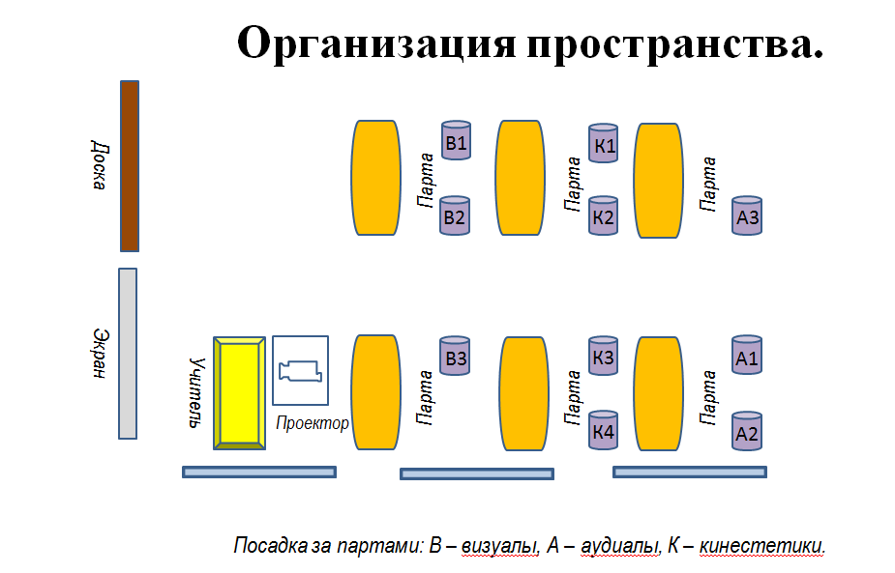

Slide 10
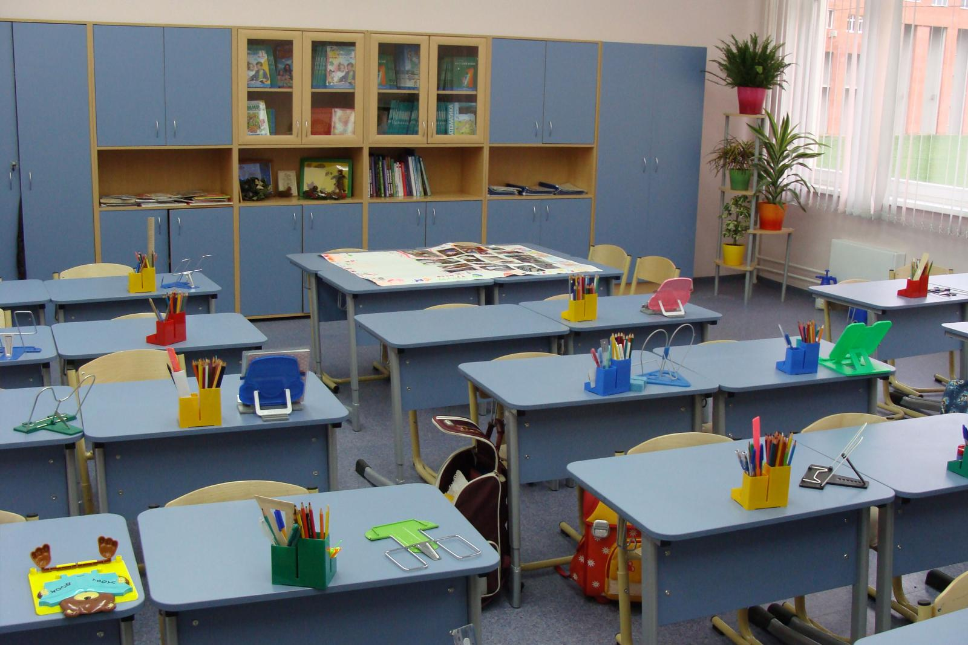
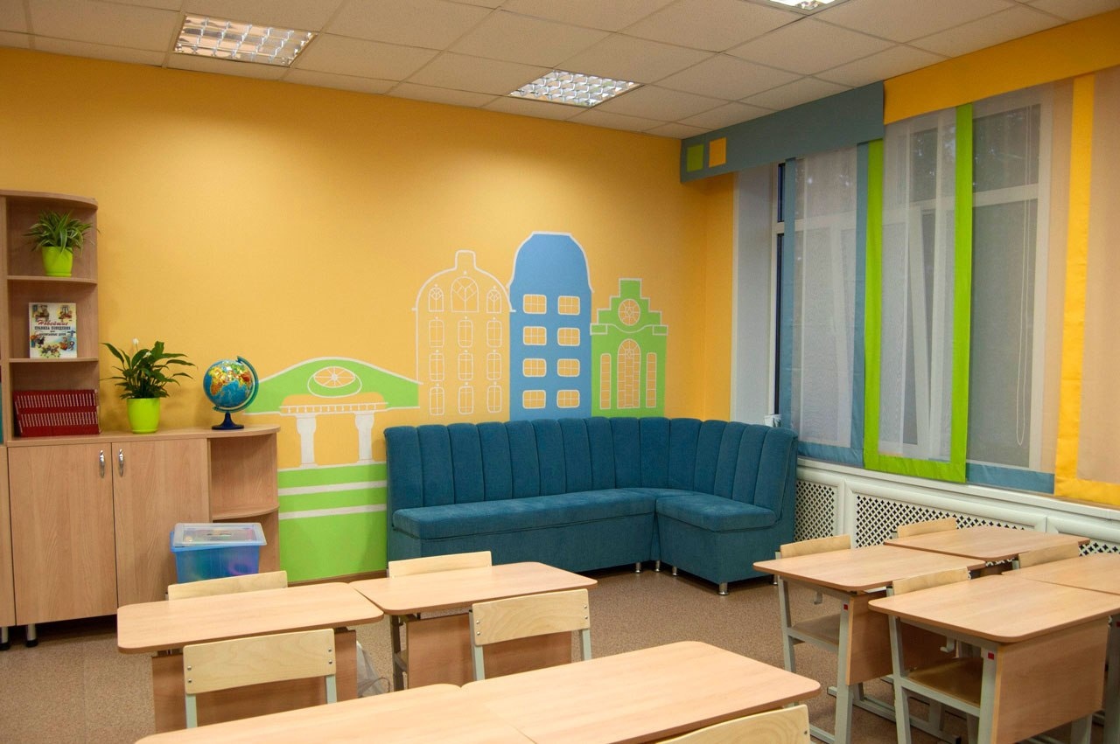
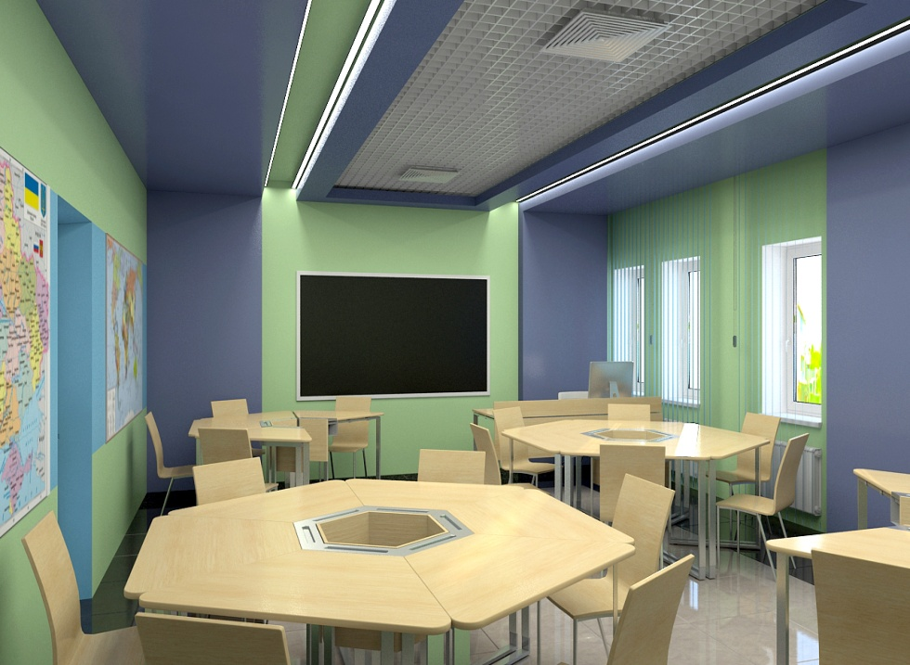
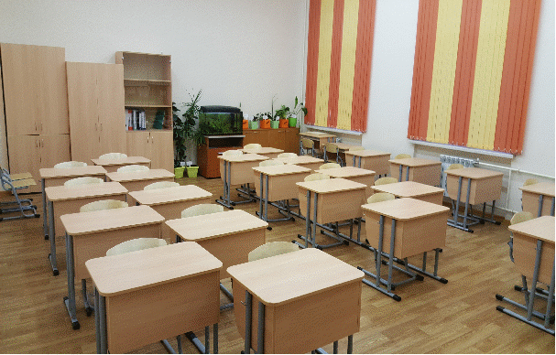

Slide 11
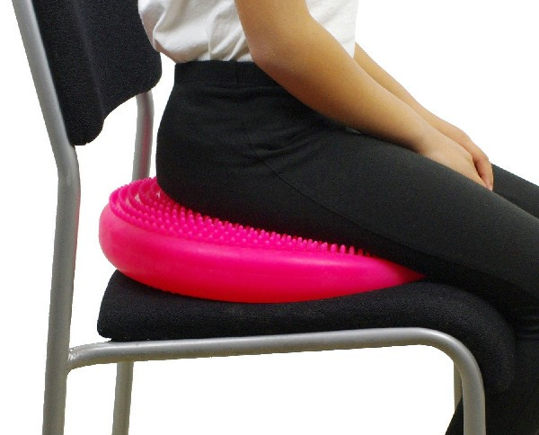
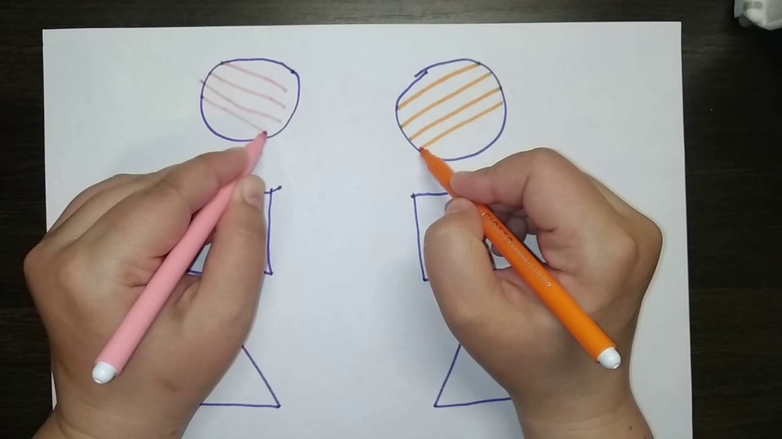

Slide 12
